Slide 1

Муниципальное бюджетное образовательное учреждение детский сад № 5 «Родничок» комбинированного вида с. Сарыг-Сеп
Занимательные игры № 3
с детьми от 1,5 до 3 лет
Педагог-психолог
I квалификационной категории
Арчумаева В.Г.

Slide 2

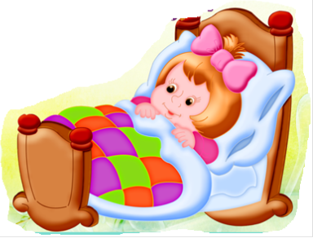
Повтори за мной
Предложите ребёнку повторять за вами рифмованные строчки:
Птичка прилетела,
песенку мне спела.
Девочка проснулась,
сладко потянулась.
Солнышко садится,
Маша спать ложится.

Slide 3
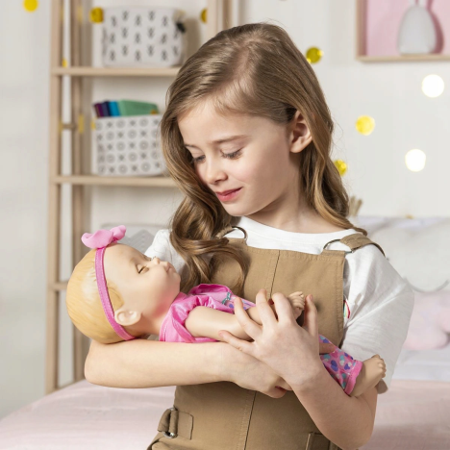
Кукла спит.
Способствует развитию речи, слуха. Уложите куклу спать.
Пускай ваш малыш покачает её на руках, споёт колыбельную,
уложит в кроватку и укроет одеялом.
Баю-баю, вею-вею
Над головкою твоею.
Баю-баю, налетаю,
Колыбель твою качаю.
Баю-бай, баю-бай, поскорее засыпай.
Объясните ребенку, что пока кукла спит, вы будете говорить шёпотом, чтобы не разбудить её. Поговорите о чём-нибудь с крохой, попросите что-нибудь рассказать (всё это нужно делать шёпотом). Ребенку может быстро надоесть, так что не затягивайте игру. Объявите, что кукле пора вставать и теперь вы можете разговаривать громко.

Slide 4
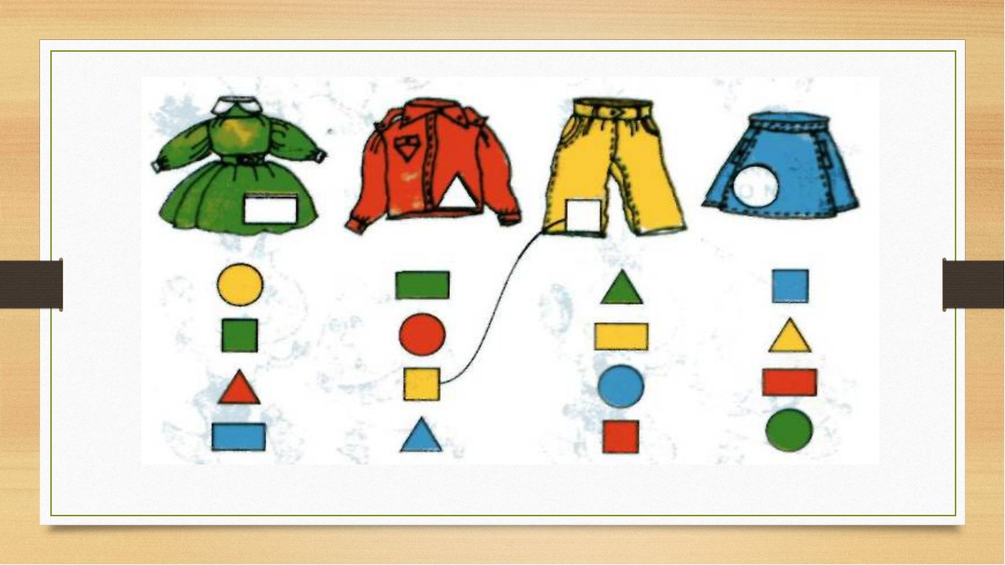
Подбери фигуру по цвету одежды

Slide 5
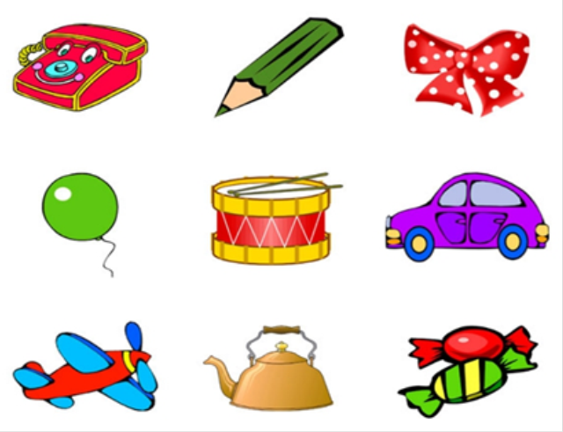
Развитие памяти Посмотри и запомни рисунки на картинке. Закрой рисунок листком бумаги и постарайся назвать все предметы. Ребёнок должен назвать 5-7 предметов

Slide 6
Составьте с ребёнком рассказ по картинке

Slide 7


